Slide 1
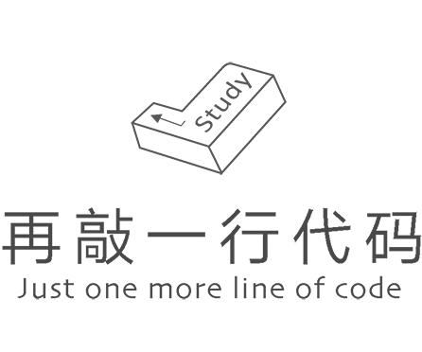
【番外篇】
外键那些事儿
杨仕航

Slide 2
1、什么是外键
外键是数据表用来指向某个外来的键值的字段。
学生表
班级表
学生ID | 名字 | 性别 | 班级ID
11 | Join | 男 | 1
12 | Kelly | 女 | 1
13 | Tom | 男 | 1
14 | Cally | 女 | 2
班级ID | 班级 | 班主任
1 | 高一（1）班 | 李老师
2 | 高一（2）班 | 王老师
这个外键键值代表另外一个表的某条记录

Slide 3
2、为什么使用外键（作用）
1、去除冗余的数据
2、数据结构化，使用和执行效率更高
3、便于管理，更好地存储数据
学生ID | 名字 | 性别 | 班级 | 班主任
1 | Join | 男 | 高一（1）班 | 李老师
2 | Kelly | 女 | 高一（1）班 | 李老师
3 | Tom | 男 | 高一（1）班 | 李老师
4 | Cally | 女 | 高一（2）班 | 王老师
学生ID | 名字 | 性别 | 班级ID
1 | Join | 男 | 1
2 | Kelly | 女 | 1
3 | Tom | 男 | 1
4 | Cally | 女 | 2
班级ID | 班级 | 班主任
1 | 高一（1）班 | 李老师
2 | 高一（2）班 | 王老师
1）新增一条学生记录
2）新增一个班级信息
3）修改班级的班主任
1）重复的数据
2）相同类型的内容
思考
总结
学生ID | 名字 | 性别 | 语文 | 数学
1 | Join | 男 | 77 | 78
2 | Kelly | 女 | 65 | 80
3 | Tom | 男 | 80 | 66
4 | Cally | 女 | 98 | 65
学生ID | 名字 | 性别
1 | Join | 男
2 | Kelly | 女
3 | Tom | 男
4 | Cally | 女
考试ID | 学生ID | 科目 | 成绩 | 考试时间
1 | 1 | 数学 | 78 | 期中考
2 | 2 | 数学 | 80 | 期中考
3 | 3 | 数学 | 66 | 期中考
4 | 4 | 数学 | 65 | 期中考
5 | 1 | 语文 | 77 | 期中考
6 | 2 | 语文 | 65 | 期中考
7 | 3 | 语文 | 80 | 期中考
8 | 4 | 语文 | 98 | 期中考
1）新增科目
2）记录该成绩是哪一次考试
思考

Slide 4
3、外键的种类
常见外键：
多对多：
一对一：
万能外键：
ForeignKey
ManyToManyField
OneToOneField
ContentType

Slide 5
4、ForeignKey
学生1
班级1
学生2
1、原理
2、如何使用
举例：学生和班级
3、属性说明
第1个参数
on_delete
default
4、正向和反向
正向：顺理成章
反向：冥冥之中
5、编辑
学生3
班级2
学生4
学生5
学生表有个字段关联到班级表
1、一个学生对应一个班级
2、一个班级会被多个学生对应

Slide 6
5、ManyToManyField
书籍1
1、原理
2、如何使用
举例：书籍和作者
3、属性说明
第1个参数
on_delete
4、正向和反向
5、编辑
作者1
作者2
书籍2
作者3
书籍表和作者表关系比较复杂
1、一本书可能有多个作者
2、一个作者可能对应多本书

Slide 7
6、OneToOneField
用户1
拓展1
1、原理
2、如何使用
举例：Django用户表和自定义用户拓展表
3、属性说明
第1个参数
on_delete
4、正向和反向
5、编辑
用户2
拓展2
用户表和拓展表关系很专一
1、一个用户对应一条拓展信息
2、一条拓展信息对应一个用户

Slide 8
7、ContentType
评论1
文章
评论2
1、原理
2、如何使用
举例：评论任何对象
3、字段说明
4、正向和反向
GenericRelation
5、编辑
评论3
视频
评论4
评论5
评论表的外键不在只能指向文章，还可以指向视频
1、评论表中有两个字段维护这个关系
其中一个字段是记录类型
其中一个字段是记录值

Slide 9
8、修改外键注意事项
修改外键容易出错，尤其是一个外键改成另外一种外键类型
建议：分多次操作
例如：先删除，执行数据库迁移操作，再新建字段，再执行数据库迁移操作

Slide 10
* 源码上传到Github
https://github.com/HaddyYang/django2.0-course
或在Github搜索“django2.0-course”

Slide 11



The End

